Slide 1

חולים מונשמים מכאנית
מציגים: מיטל פדוה, אוריה סלע, שיר סעדי, יעל דיקשטיין
קבוצה Y

Slide 2
סרגל הצגה
תהליך העבודה
נספחים
ממצאים והמלצות לשימוש במשתנים

Slide 3
תהליך העבודה
לחולים מונשמים מלאכותית ביחידה לטיפול נמרץ יש שיעורי תמותה גבוהים. מטרת המחקר הייתה לקבוע ציוני חיזוי על מטופלים מונשמים מלאכותית עם שילוב של ציוני חומרת המחלה, הזמינים ביום הראשון של האשפוז.
המחקר הנוכחי מצביע על כך שמודלים שבודקים את הסיכון ביום הראשון לאשפוז יכולים לקבוע בהצלחה את הניבוי לתמותה בחולים מונשמים.
המודלXGBoost מתפקד בצורה הטובה ביותר מבין שבעת המודלים בהם השתמשו.
בחירת המחקר
הכנת קובץ הנתונים
עיבוד מוקדם
ניתוח נתונים גישושי
בחירת המחקר
בחירת משתנים ויצירת משתנה תוצאה
קהל היעד – חולים מונשמים מכאנית בחדר המיון
דמוגרפיה
מגדר
דיאגנוזה
דיאגנוזה (שם לא קוד)
בדיקות מעבדה
סוג הבדיקה
ערכי בדיקה
אתניות
גיל (נוצר ידנית)
סימנים חיוניים
התחלה וסוף הבדיקה
ערכי הבדיקה

Slide 4
תהליך העבודה
עבור טבלת בדיקות המעבדה – המרנו את התאריך, וביצענו אגריגציות.
עבור טבלאות בדיקות המעבדה והסימנים החיוניים - בדקנו את סוג הערך החסר - אם זו טעות "פופולרית" - ייתכן שזו לא טעות אנוש אלא בעיה עקבית הדורשת התערבות. לדוגמה, רמות נורמליות של PH הן בין 7.35 ל-7.45, אך נמצא שרמות ה-PH מוזנות כך שרק הערך העשרוני מוצג. זה דורש תיקון כדי שעמודת הדגל תופיע כהלכה.
גיל שנרשם כ-300 שונה ל-100.
עיבוד מוקדם
ניתוח נתונים גישושי
ניתוח נתונים גישושי

Slide 5
4 הממצאים העיקריים
דמוגרפיה – למגדר אין השפעה ברורה (למרות שרוב המטופלים הם גברים), אך לאתניות וטווח הגילאים כן (לבנים ומעל גיל 65)
דיאגנוזה – רוב האנשים אינם מאושפזים בעקבות אי ספיקת לב, אך היא אכן הדיאגנוזה השכיחה ביותר בה אנשים מתו
סימנים חיוניים – ניתן לראות כי אנשים שמתו בחדר המיון הראו מצוקה בסימנים החיוניים שלהם באופן ברור
בדיקות מעבדה – לא ניתן לראות הבדלים מובהקים בבדיקות המעבדה בין קבוצת האנשים ששרדו לאלו שלא

Slide 6
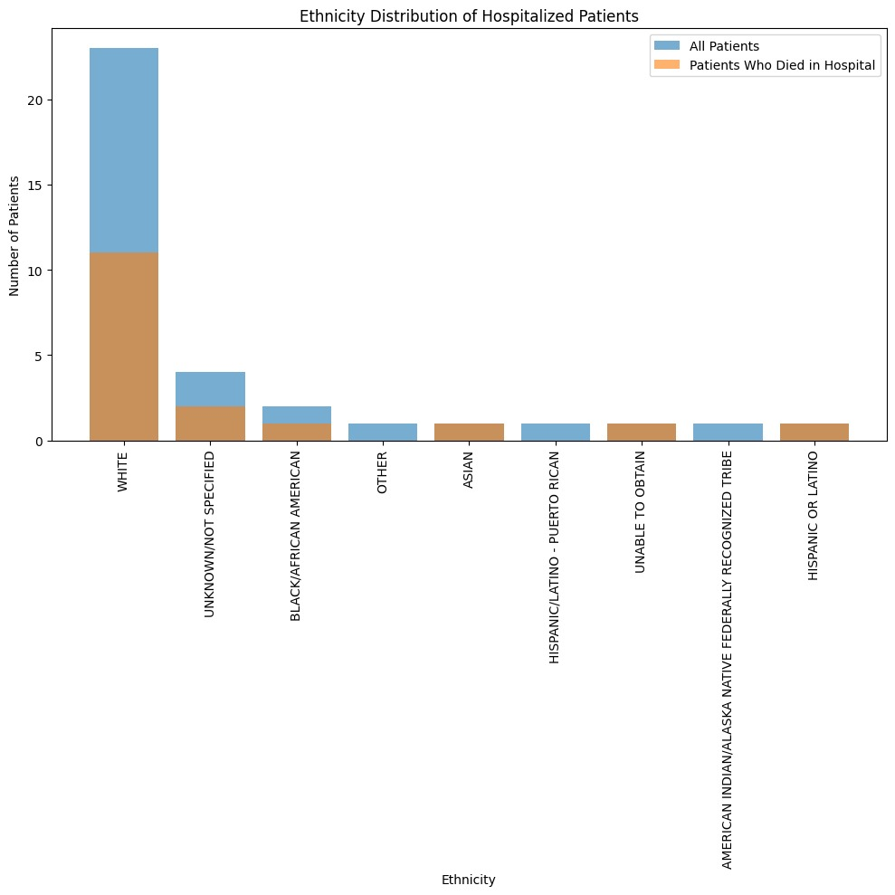
ממצאים למשתנים דמוגרפים
רוב החולים במידע הם ממוצא לבן, הן אלו ששרדו והן אלו שלא.

Slide 7
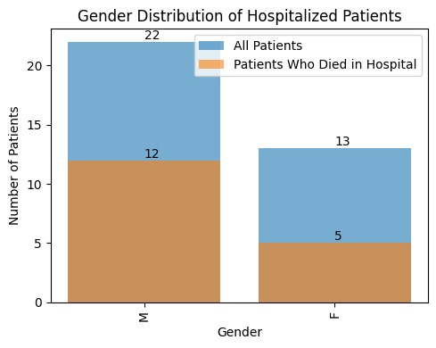
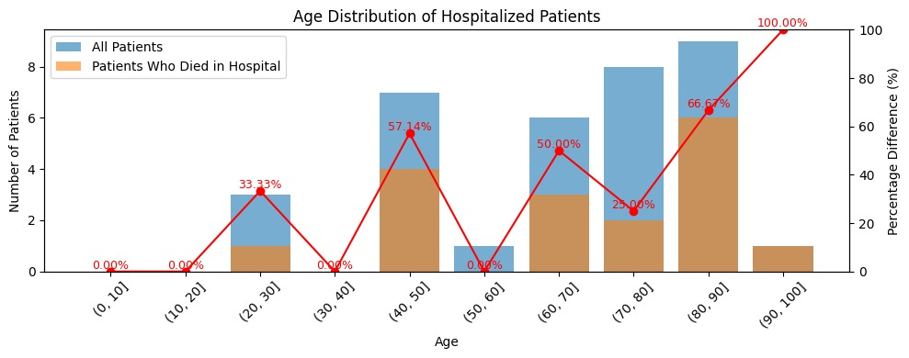
ממצאים למשתנים דמוגרפים
נראה שאין קשר בין המגדר לסיכוי ההישרדות
הגרף מראה שיותר חולים בטווחי הגילאים 40-50 ו-80-90 מתו בהשוואה לקבוצות גיל אחרות.

Slide 8
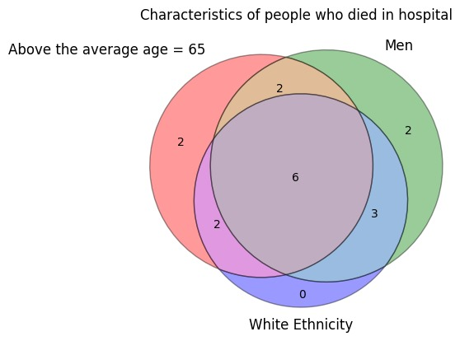
ממצאים למשתנים דמוגרפים
ויזואליזציה לאנשים שמתו בין 3 התחומים הבאים; מגדר, אתניות וטווח גיל מעל 65

Slide 9
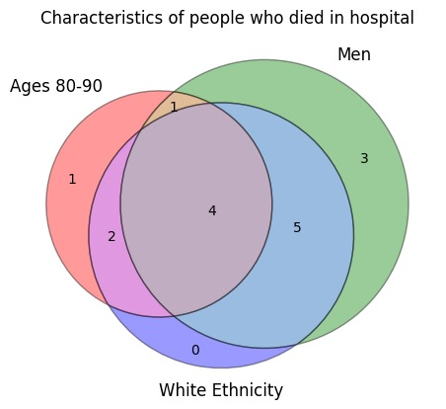
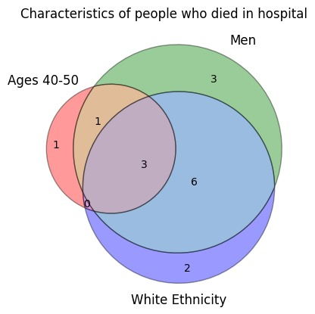
ממצאים למשתנים דמוגרפים
ויזואליזציה לאנשים שמתו בין 3 התחומים הבאים; מגדר, אתניות וטווח גיל 80-90
ויזואליזציה לאנשים שמתו בין 3 התחומים הבאים; מגדר, אתניות וטווח גיל 40-50

Slide 10
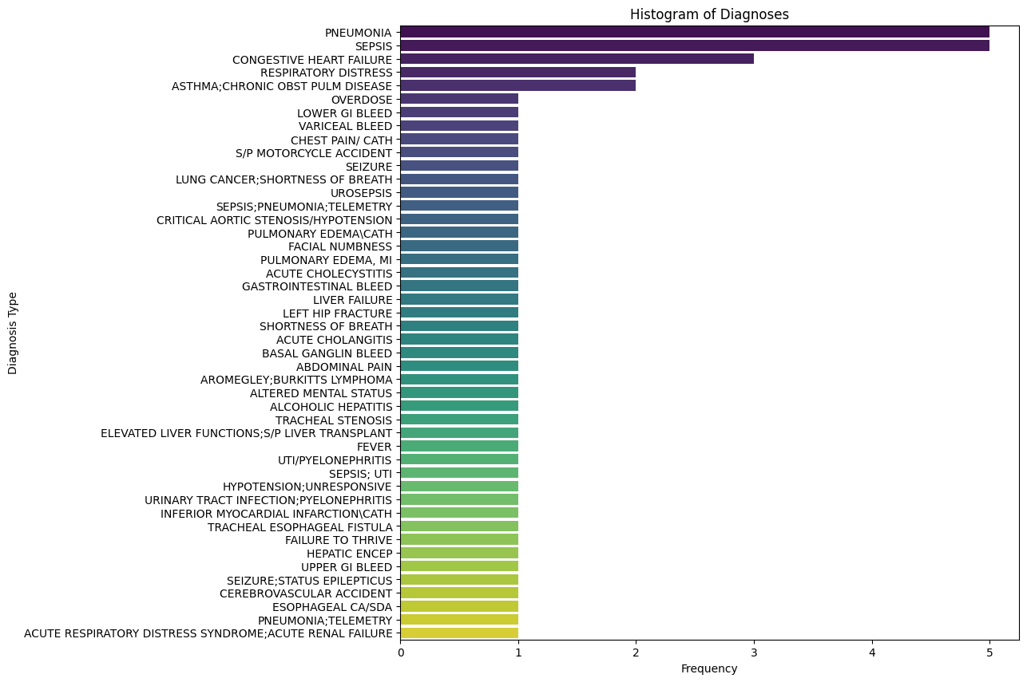
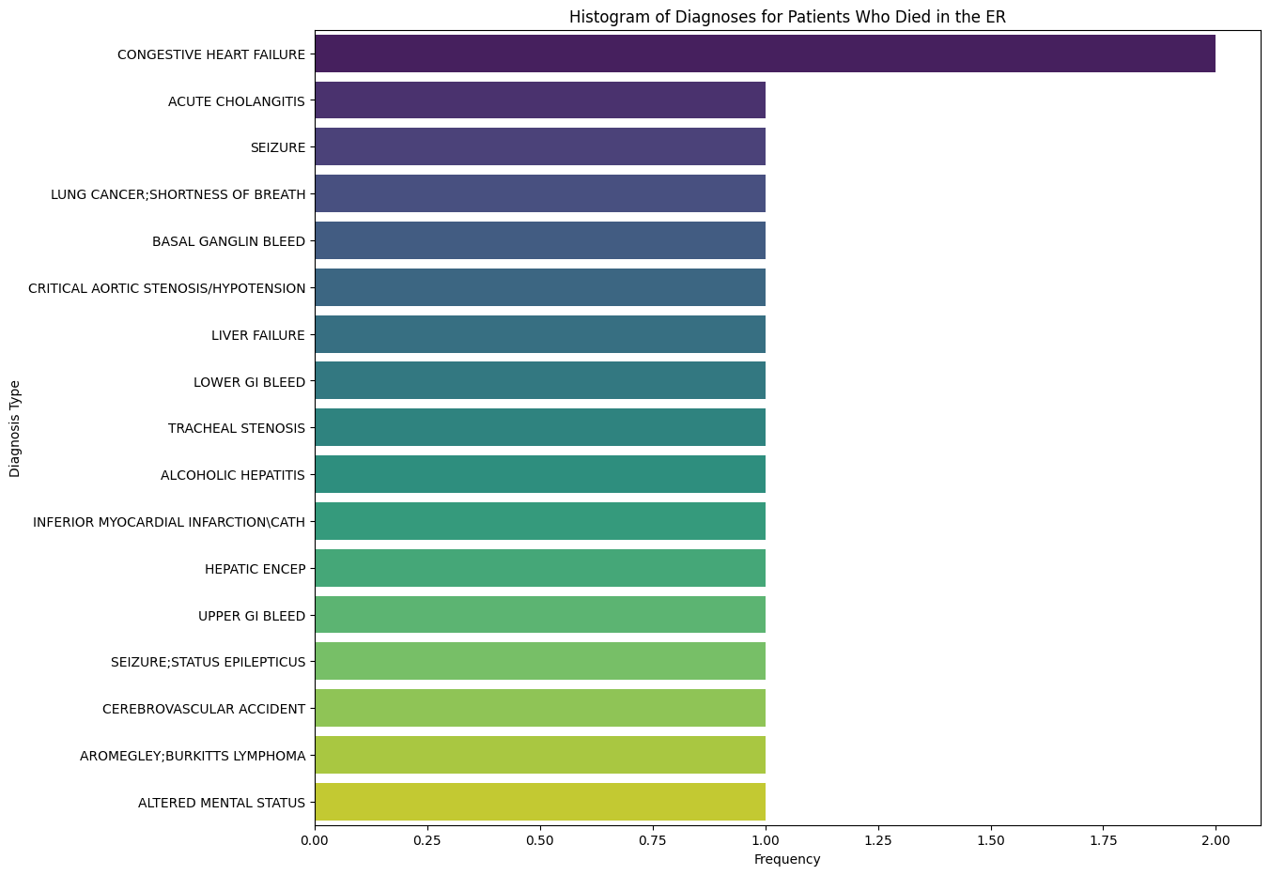
ממצאים למשתני הדיאגנוזה
הדיאגנוזות הנפוצות ביותר למטופלים מונשמים בחדר המיון הם; דלקת ראיות, אלח דם, אי ספיקת לב
הכי הרבה אנשים בעלי דיאגנוזה של אי ספיקת לב מתו בחדר המיון

Slide 11
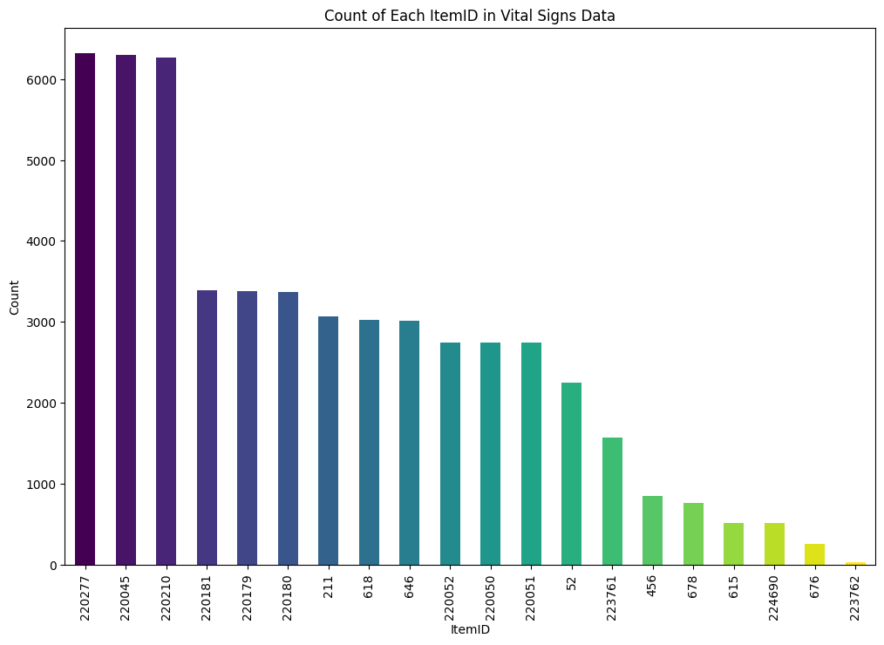
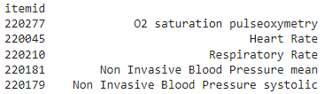
ממצאים למשתני הסימנים החיוניים
בדיקות הסימנים החיוניים הנפוצות ביותר הן;
סטורציה פולוסאוקסימטריית
קצב לב, קצב נשימה
ממוצע לחץ דם לא פולשנית
לחץ דם לא פולשני סיסטולי

Slide 12
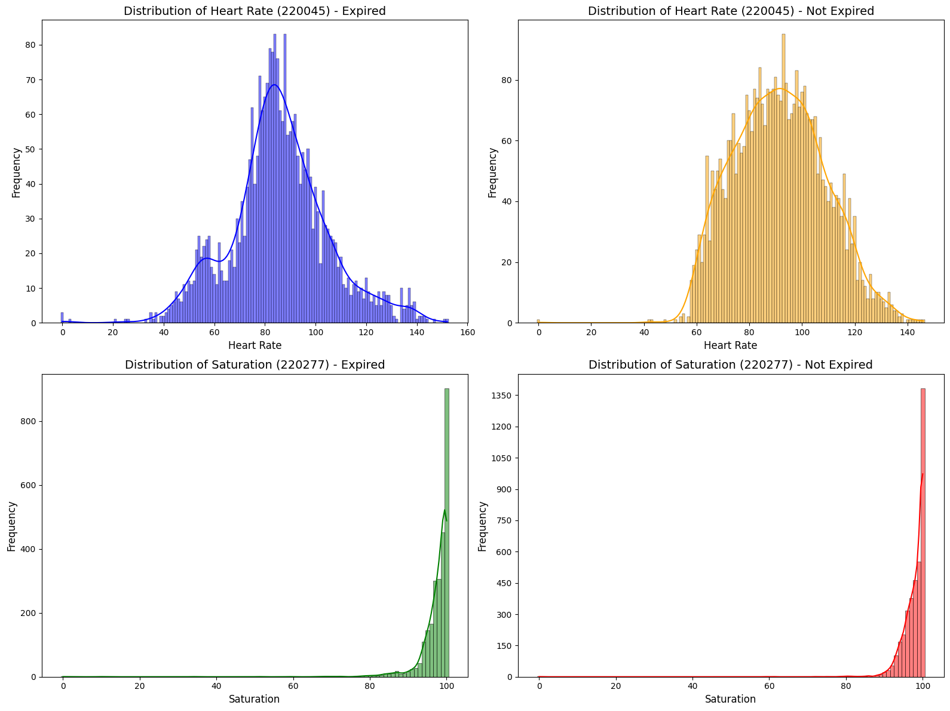
ממצאים למשתני הסימנים החיוניים
התפלגויות;
קצב לב לאנשים שמתו/ לא מתו
סטורציה לאנשים שמתו/ לא מתו
קצב לב:
רוב הערכים של קבוצת החיים נמצאים בטווח הנורמלי. בקבוצה שמתו יש יותר אנשים מחוץ לטווח הנורמלי (60-100)
סטורציה:
אנשים חיים ומתים כמעט מראים את אותן תוצאות, אבל במבט מקרוב יש עלייה קטנה בסביבות 85 עם האנשים שפג תוקפם.
טווח נורמלי של SPO2 הוא בין 95-100, אבל הערכים הם אקספוננציאליים- כל ירידה בודדת היא בעלת משמעות, ולכן ערכים מתחת ל-90 נחשבים מסוכנים.

Slide 13
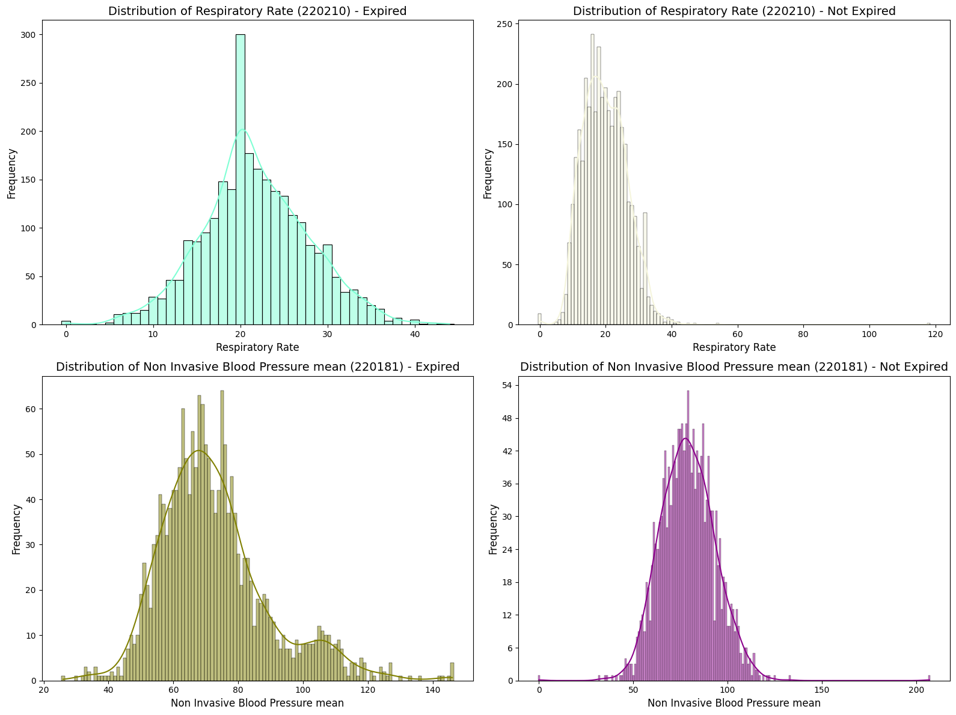
ממצאים למשתני הסימנים החיוניים
התפלגות;
קצב נשימה לאנשים שמתו/ לא מתו
לחץ דם לא פולשני לאנשים שמתו/ לא מתו
קצב נשימה:
מכיוון שכל האנשים מונשמים מעניין לראות שרוב התוצאות בשתי הקבוצות הן בסביבות 20 BPM נורמלי למבוגר נושם הוא 12-20. גם קפיצה קטנה סביב הערך 0 של אנשים שמתו, או שנותקה להם המכונה.
לחץ דם לא פולשני:
טווח נורמלי הוא 70 - 110 מ"מ כספית. ברור שהאנשים שמתו סבלו מלחץ דם לא תקין במהלך הבדיקה שלהן, בהשוואה לאנשים שבחיים.

Slide 14
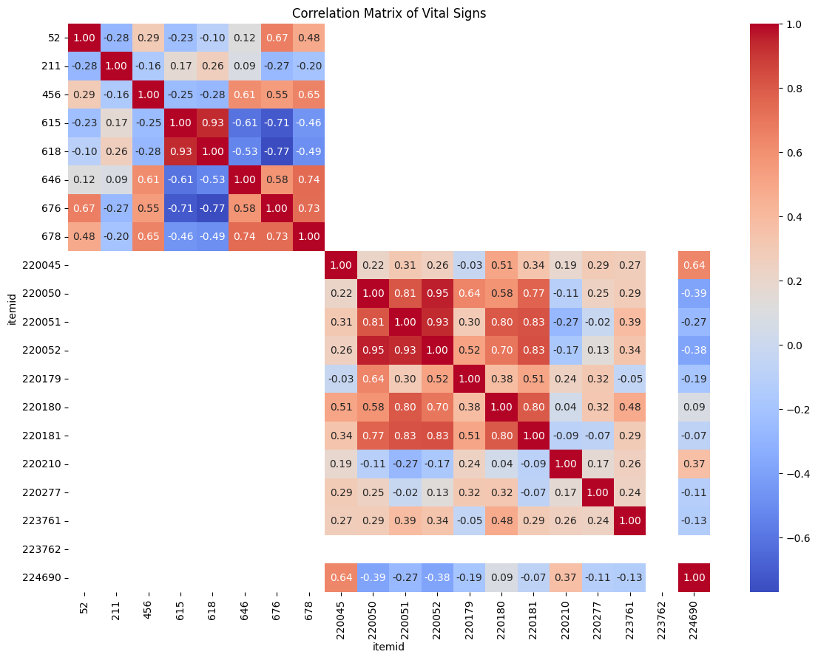
ממצאים למשתני הסימנים החיוניים
זוגות מעניינים:
(455, 646): NBP [Systolic], SpO2, Correlation: 0.79,
(455, 678): NBP [Systolic], Temperature F, Correlation: 0.76,
(646, 678): SpO2, Temperature F, Correlation: 0.74,
(220045, 224690): Heart Rate, Respiratory Rate (Total), Correlation: 0.64

Slide 15
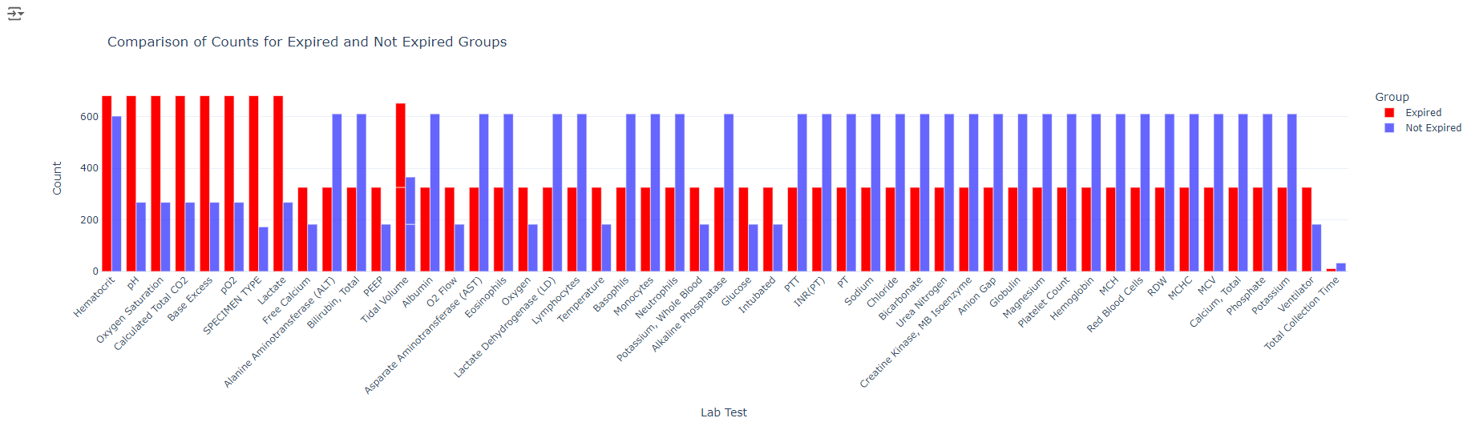
ממצאים למשתני בדיקות המעבדה
כמות בדיקות המעבדה עבור אנשים שמתו/ לא מתו.
ניתן לראות שהקבוצה שבחיים עשתה יותר מהבדיקות הבאות; Hematocrit, pH, Oxygen Saturation, Calculated Total CO2, Base Excess, pO2, SPECIMEN TYPE, Lactate,

Slide 16
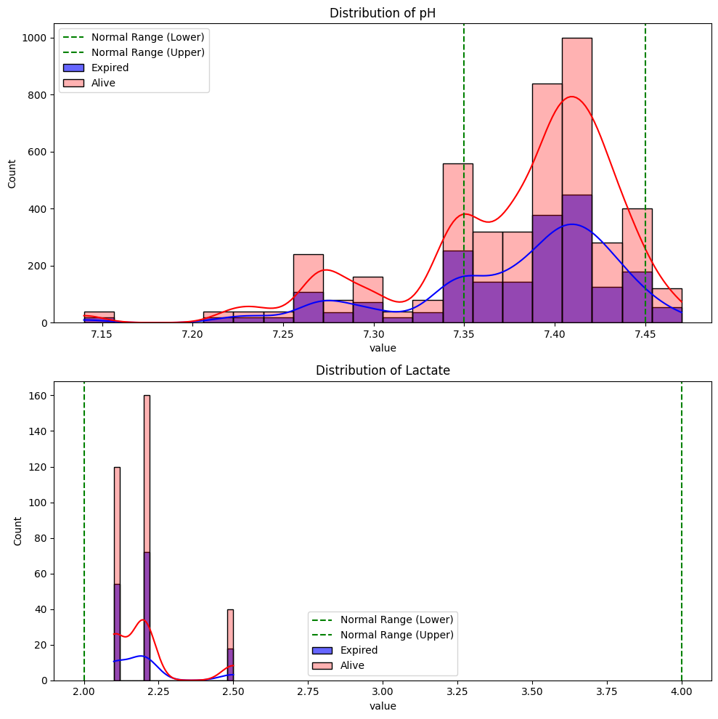
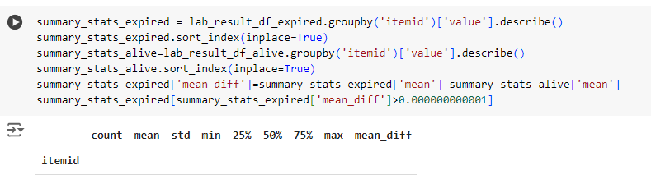
ממצאים למשתני בדיקות המעבדה
לא ניתן לראות בצורה מובהקת שיש הבדל בתוצאות בדיקת מעבדה בין קבוצת האנשים ששרדו לאלו שמתו.

Slide 17
תודה על ההקשבה

Slide 18

נספחים
ביבליוגרפיה
בדיקות נוספות לנתונים

Slide 19
ביבליוגרפיה
Zhu Y, Zhang J, Wang G, Yao R, Ren C, Chen G, Jin X, Guo J, Liu S, Zheng H, Chen Y, Guo Q, Li L, Du B, Xi X, Li W, Huang H, Li Y and Yu Q, Machine Learning Prediction Models for Mechanically ventilated Patients: Analyses of the MIMIC-III Database, Frontiers in Medicine, published: 01 July 2021, doi: 10.3389/fmed.2021.662340

Slide 20
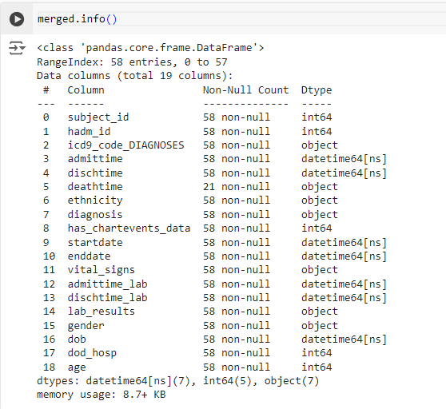
בדיקות מקדימות לנתונים
התכונות במידע

Slide 21
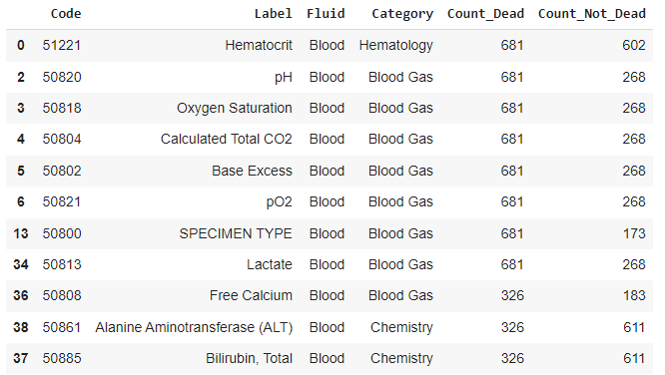
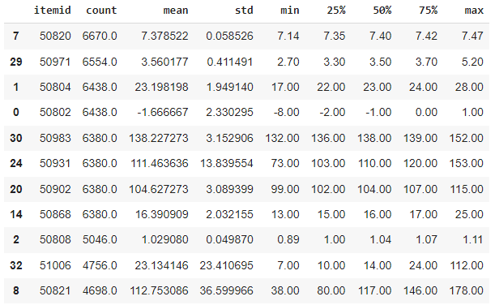
בדיקות נוספות למשתני בדיקות מעבדה
כמות הבדיקות שכל קבוצה לקחה
סיכום סטטיסטי

